Slide 1


Phật Giáo

Slide 2
LỊCH SỬ

Slide 3
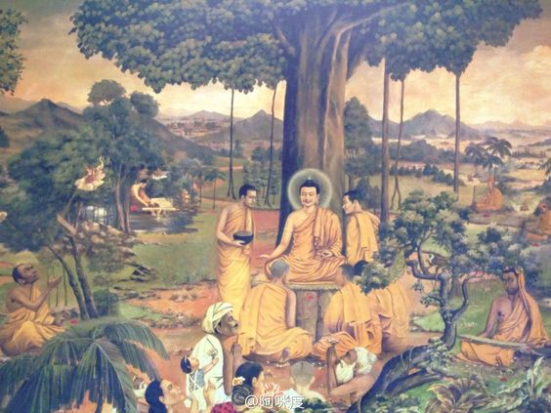
Lịch Sử

Slide 4
Giáo Lý Cốt Lõi

Slide 6
Tông Phái

Slide 8
Phật Giáo trên thế giới

Slide 10
Ảnh hướng tới văn hóa

